Slide 1
Глобальні проблеми людства
Екологічна проблема
Презентацію підготувала учениця 10 класу Герман Анна

Slide 2

До найактуальніших проблем сьогодення, що торкаються кожного жителя планети, й від яких залежить майбутнє людства, слід віднести екологічні проблеми. Викликані недалекоглядним, необгрунтованим ставлення людини до природи. Із розвитком цивілізації та науково-технічного прогресу бурхливим зростанням кількості населення не Землі, обсягів виробництва та його відходів проблема стосунків між природою та суспільством дедалі загострюється.

Slide 3
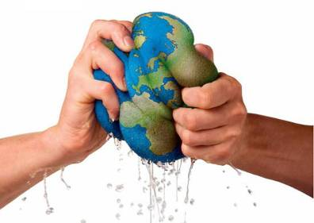
Що таке екологічна проблема?
Екологічна проблема - це зміна природного середовища в результаті антропогенних впливів, що зумовлює порушення структури і функціонування природних систем (ландшафтів) і призводить до негативних соціальних, економічних та інших наслідків.

Slide 4
Причини екологічних проблем:
2
3
1
Нераціональне природокористування
Забруднення навколишнього середовища відходами виробництва та суспільства
Бурхливі темпи зростання виробництва

Slide 5
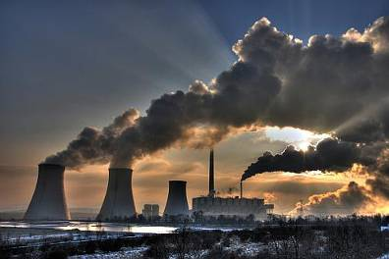
Екологічні проблеми:
Забруднення атмосфери
Забруднення гідросфери
Забруднення довкілля
Скорочення флори та фауни

Slide 6
Забруднення атмосфери.
Величезну тривогу в світі викликає перезабруднення атмосфери шкідливими газами, що призводить до збільшення площ озонових дір та активізації парникового ефекту на планеті. Перше явище спричинило зниження захисної дії озонового шару від сонячного ультрафіолетового випромінювання й, як наслідок, - масові захворювання людей(рак шкіри, опіки, втрата зору)

Slide 7
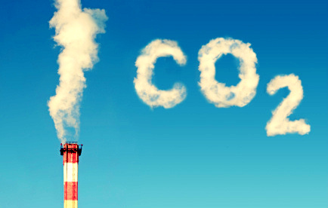
Що таке парниковий ефект?
Парниковий ефект – це явище в атмосфері Землі, при якому енергія сонячних променів, відбиваючись від поверхні землі, не може повернутися в космос, оскільки затримується молекулами різних газів, частіше вуглекислим.
До атмосфери при згоранні палива надходить дедалі більша кількість вуглекислого газу, і це посилює парниковий дефект, внаслідок якого підвищується температура повітря .
до 2030 очікується підвищення температури на 2-4 С

Slide 8
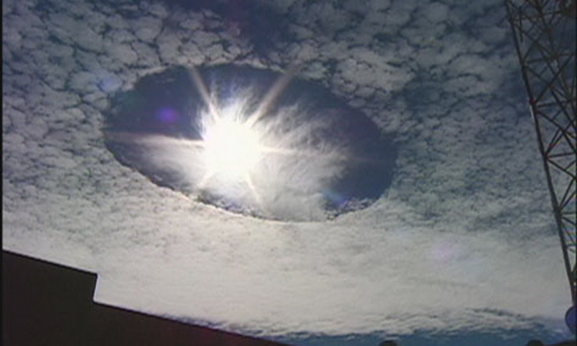
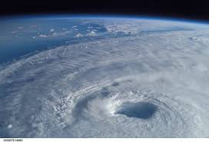
Явища спричинені забрудненням атмосфери:
Озонові діри - це локальне падіння концентрації озону в озоновому шарі Землі.

Slide 9
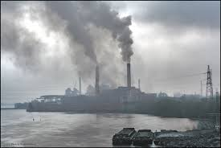
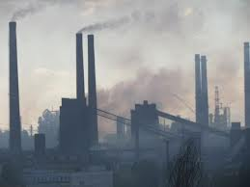
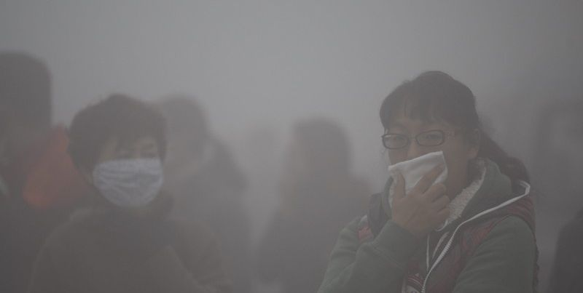
Смог
Смог - це скупчення шкідливих газів у нижніх шарах атмосфери внаслідок посиленої роботи численних котелень, які спалюють вугілля, мазут і соляр. Смог виникає через велику загазованість територій міст автотранспортом та внаслідок шкідливих викидів у повітря підприємствами, які переважають в індустріальних містах.

Slide 10
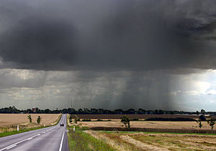
Кислотні дощі
До кислотних дощів зазвичай відносять всі види опадів, які відрізняються завищеним вмістом оксидів азоту та оксидів сірки. Збільшується вміст кислотних оксидів в підсумку промислових викидів, які насичені шкідливими випарами. Через них гине риба в озерах, ліс втрачає листя, швидше руйнуються будівлі.

Slide 11
Забруднення гідросфери
Вода — найважливіший для людства ресурс. Багато регіонів Євразії і Північної Америки почали відчувати гостру нестачу прісної води (водяна криза). Це пов'язано з широким використанням води в промисловості, сільському і комунальному господарстві. Постійне зниження якості поверхневих вод обмежує можливості їх застосування в питному водопостачанні, потребує досконаліших систем очистки тощо. Забруднюються людиною води Світового океану, особливо внутрішні моря. Це призводить до зменшення рибних ресурсів, рекреаційної цінності курортних зон та ін.

Slide 12
Забру́днення вод — насичення вод водотоків і водойм речовинами в таких кількостях або сполученнях, які погіршують якість води та зумовлюють несприятливі наслідки.
Види забруднення вод
Хімічне (неорганічне, огранічне)
Фізичне(теплове, радіаційне)
Біологічне(мікробне, гальмінтологічне, гідрофлорне)

Slide 13
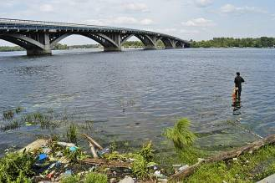
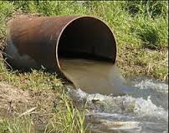
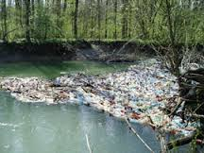
Забруднення вод

Slide 14
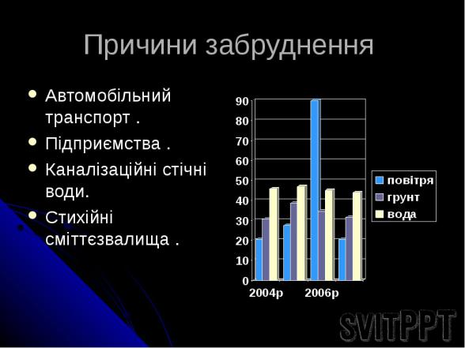
Забруднення довкілля
4 % землі в Україні - смітники

Slide 15
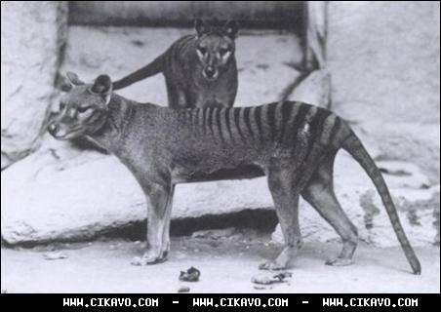
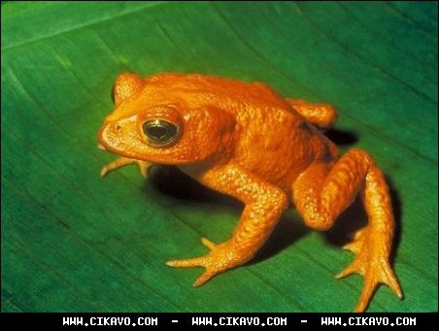
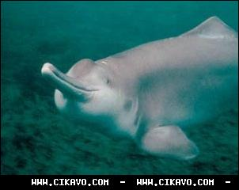
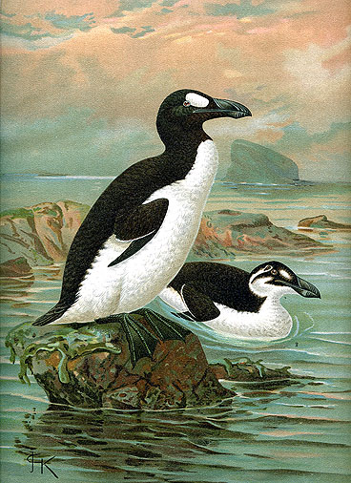
Скорочення флори та фауни
Через діяльність людини природне вимирання прискорилось в 100 разів
Тварини яких вже не існує………

Slide 16
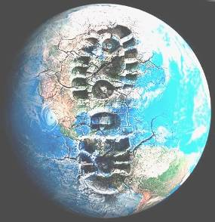
Екологічна криза - фаза розвитку біосфери, яка характеризується якісним оновленням живої речовини(вимиранням одних видів та виникненням інших.

Slide 17
Сучасна екологічна криза має якісно іншу природу порівняно з усіма попередніми кризами. Це перша криза, що охопила всю планету і яка повністю спричинена не природними процесами, а діяльністю людства. Темпи зміни параметрів біосфери, породжені цією екологічною кризою, виявились у сотні тисяч разів вищими за темпи природної еволюції. Розпочалася загальна глобальна деградація природного середовища проживання, яка проявляється в двох типах:
порівняно невеликих за потужністю, але які діють упродовж тривалого часу;
разових катастрофічних, які виникають у разі аварій і небезпечні не лише за потужністю, а й за раптовістю й різкістю дії.

Slide 18
Екологічна криза грізно нависла над усім світом, вона вже "схопила нас за горло". Спричинений економічними, політичними помилками та серйозними екологічними прорахунками теперішній стан природного середовища світу оцінюється як критичний, коли вже неможливі його самовідновлення і самоочищення: відбувається активна деградація й небезпечне знищення останніх природних ресурсів. Найавторитетніші вчені США, Японії, Росії, України в результаті поглибленого аналізу, ретельних досліджень і моделювання сучасних природних процесів, які розвиваються в біосфері, дійшли висновку, що вже в наступному столітті наша Земля може обернутися на безлюдну пустелю, а ресурсів біосфери вистачить всього на кілька десятиліть.

Slide 19
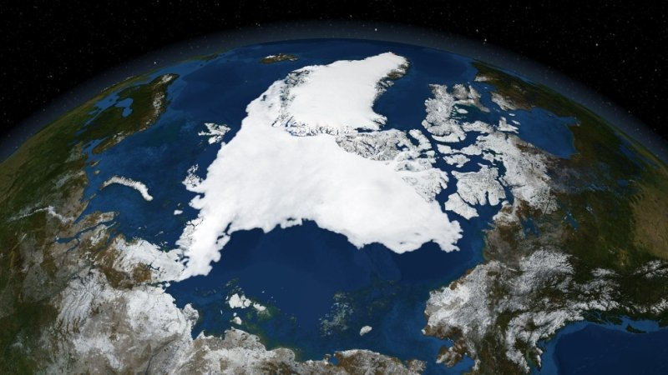
Ставтесь до природи не так, ніби ви отримали її у спадок від батьків, а так, наче позичили її у дітей…

Slide 20


Slide 21
Дякую за увагу ☺

